Slide 1
Programação Web I
Manipulação de arquivos

Slide 2
Manipulação de arquivos
Abrindo e fechando arquivos
Arquivos
Podemos guardar informações permanentes.
Arquivos ficam salvos no servidor.
São acessados pelo PHP através de um ponteiro de arquivo.
fopen
Abre o arquivo para leitura e/ou escrita.
fclose
Fecha o ponteiro de arquivo.
$file = fopen("path_to_file", $mode);
fclose($file);

Slide 3
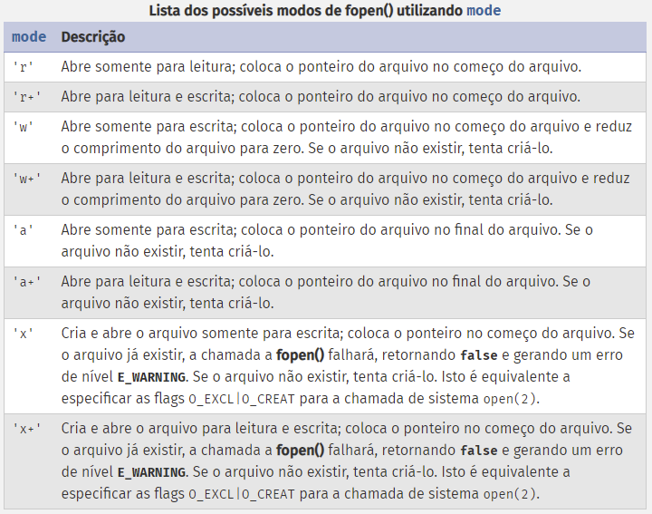
Manipulação de arquivos
Abrindo e fechando arquivos
Modos de abertura de arquivo
Determina o tipo de ação que pode ser desempenhada no arquivo.
r – leitura
w – escrita
a – escrita no fim
Confira a tabela neste link.

Slide 4
Manipulação de arquivos
Leitura de arquivos
$file = fopen("arquivo.txt", "r");
$content = "";
do {
$row = fgets($file);
$content .= "<div>$row</div>";
} while ($row);
echo $content;
fclose($file);
fgets
Lê uma linha do arquivo.
Ponteiro $file controla o avanço das linhas a serem lidas.
file_get_contents
Lê todo o arquivo.
Não precisa do ponteiro $file.
Pode usar parêmetros para limitar a leitura.
$content = file_get_contents("path_to_file");

Slide 5
Manipulação de arquivos
Escrita em arquivos
fwrite
Escreve no arquivo.
file_put_contents
Escreve string no arquivo.
Substitui todo conteúdo.
Não precisa do ponteiro $file.
fwrite($file, "foo. bar");
file_put_contents("path_to_file", "foo. bar");

Slide 6
Manipulação de arquivos
Funções de arquivos
feof
Testa se o ponteiro $file chegou no fim do arquivo.
file_exists
Verifica se o arquivo apontado por $file existe.
while (!feof($file)) {
// não terminou
}
if (file_exists($file)) {
// arquivo existe
}

Slide 7
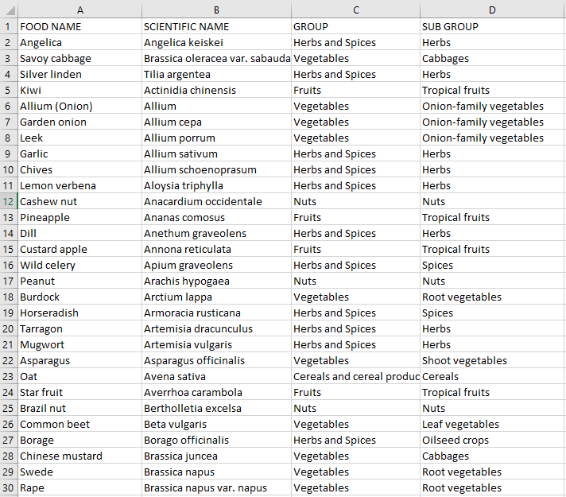
Manipulação de arquivos
Arquivos CSV
CSV – Comma Separated Values
Arquivo separado por vírgula
Representação de uma tabela
Colunas são separadas por uma vírgula
Linha pelo caractere de fim de linha
Exercício
Baixar o arquivo CSV.
Ler usando o fgets do PHP.
PHP deve retornar um array com o nome de todos alimentos do grupo Fruits.
Js deve requisitar o php, e apresentar no documento uma lista com o nome de todos alimentos retornados.

Slide 8
Manipulação de arquivos
Arquivos JSON
// carrega string
$json = file_get_contents("arquivo.json");
// converte para array
$json = json_decode($json, true);
// lógica do problema
$item = array();
$item["marca"] = "Ford";
$item["modelo"] = "Fiesta";
$item["ano"] = 2019;
$item["placa"] = "ABC0D12";
array_push($json, $item);
// converte para string json
$json = json_encode($json);
// salva de volta no arquivo
file_put_contents("arquivo.json", $json);
Carregar conteúdo do arquivo para um array.
Fazer alterações no array.
Salvar array para o arquivo.

Slide 9
Manipulação de arquivos
Exercício
Em uma página permita que o usuário cadastre pessoa com os campos nome, endereço, e data de nascimento.
Ao clicar no botão de cadastrar, deve enviar para o php usando método POST as informações da pessoa por JSON.
No PHP, cadastre a pessoa, e salve em um arquivo.
Cada nova pessoa inserida desta forma irá expandir o conteúdo do arquivo.
Ao carregar a página, o JS precisa buscar no php usando método GET todas pessoas que já foram cadastradas e mostrar em uma tabela, junto dos campos referidos anteriormente.

